Slide 1
Les nombres de Fibonacci

Slide 2
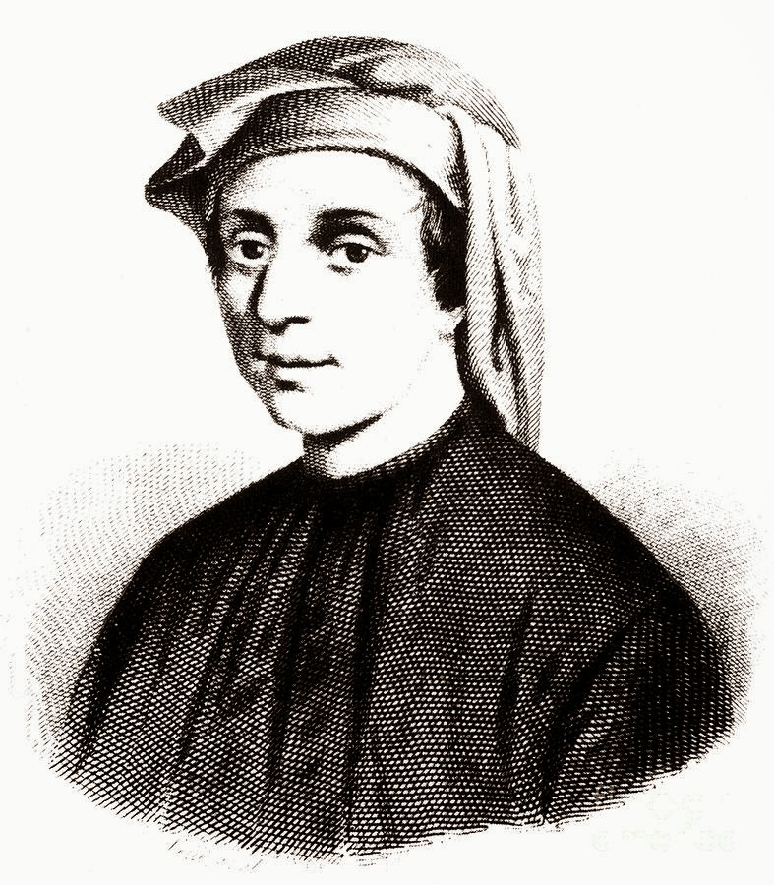
Leonardo Fibonacci
environ 1175-environ 1250
Notes:
Leonardo Fibonacci (v. 1175 à Pise - v. 1250) est un mathématicien italien. Il avait, à l'époque, pour nom d'usage « Leonardo Pisano » (il est encore actuellement connu en français sous l'équivalent « Léonard de Pise »), et se surnommait parfois lui-même « Leonardo Bigollo » (bigollo signifiant « voyageur » en italien). S'il est connu pour la suite de Fibonacci, il joue surtout un rôle d'une importance considérable en faisant le lien entre le savoir mathématique des musulmans, notamment des chiffres indo-arabes, et l'Occident¹.

Slide 3
La suite de Fibonacci
Le faux bourdon, c'est-à-dire le mâle de l’abeille, provient d’un oeuf non fertilisé. L’oeuf fécondé n’engendre que des Reines (reines ou ouvrières).
Ainsi, le faux bourdon descend d’une Reine seulement, alors que celle-ci descend d’un mâle et d’une Reine.

Slide 4
Bourdon
Bourdon
Reine
Reine
Reine
Bourdon
Reine
Bourdon
Reine
Reine
Bourdon
Reine
Bourdon
Reine
Reine
Bourdon
Reine
Reine
Bourdon
Reine

Slide 5
La suite de Fibonacci
1
1
2
3
5
8
13
21
34
55

Slide 6
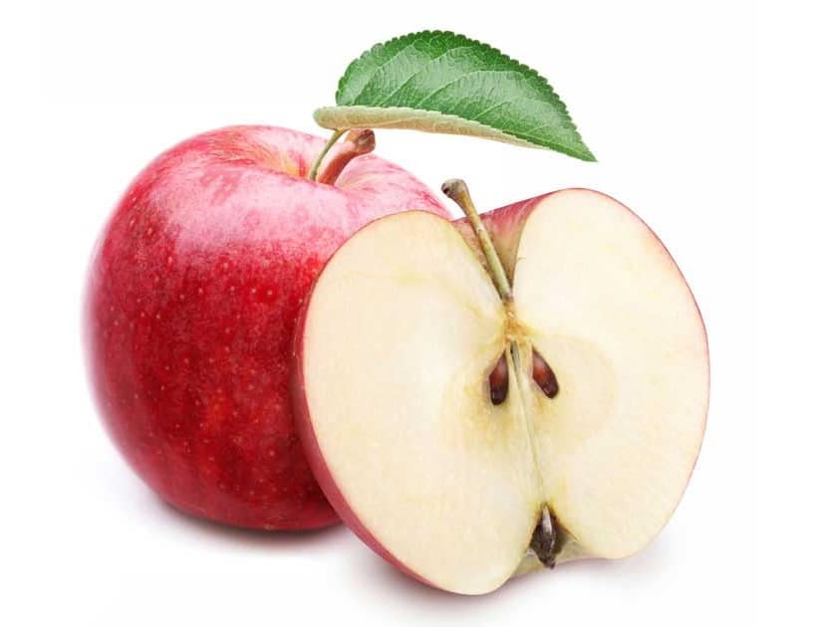
1, 1, 2, 3, 5, 8, 13, 21, 34, 55, …

Slide 7
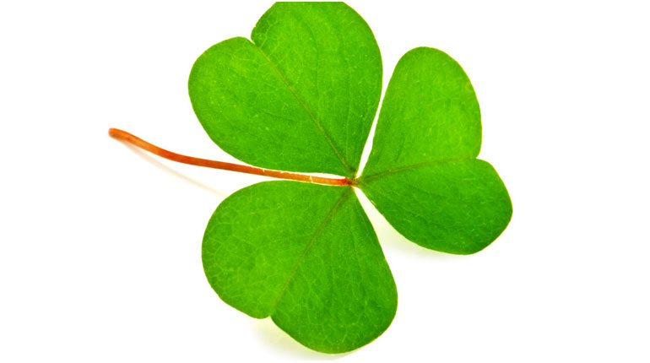
1, 1, 2, 3, 5, 8, 13, 21, 34, 55, …

Slide 8
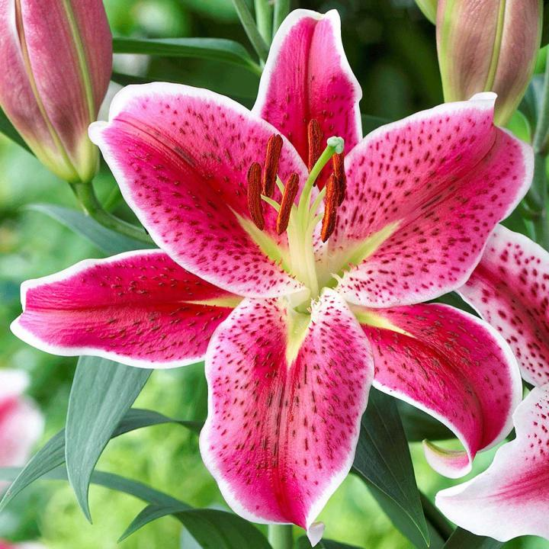
1, 1, 2, 3, 5, 8, 13, 21, 34, 55, …

Slide 9
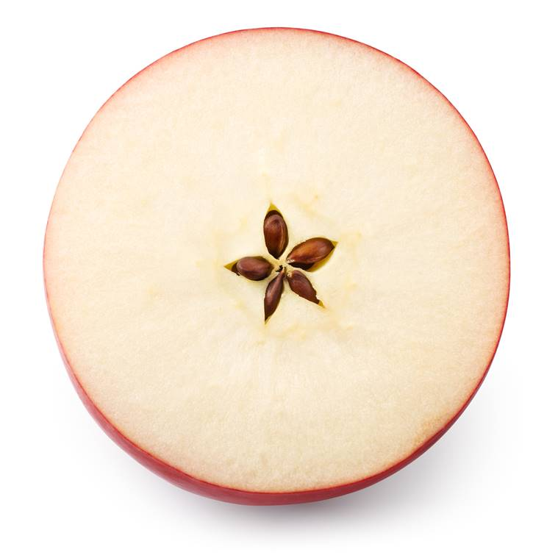
1, 1, 2, 3, 5, 8, 13, 21, 34, 55, …

Slide 10
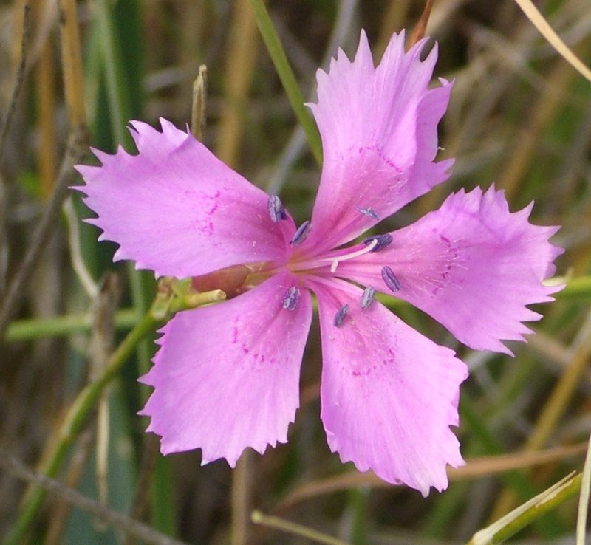
1, 1, 2, 3, 5, 8, 13, 21, 34, 55, …

Slide 11
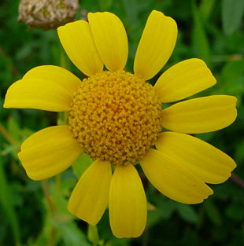
1, 1, 2, 3, 5, 8, 13, 21, 34, 55, …

Slide 12
1, 1, 2, 3, 5, 8, 13, 21, 34, 55, …
Une fleur de tournesol

Slide 13
1, 1, 2, 3, 5, 8, 13, 21, 34, 55, …
Combien de spirales sur l’ananas?

Slide 14
1, 1, 2, 3, 5, 8, 13, 21, 34, 55, …
Combien de pétales sur votre fleur?

Slide 15
Poésie
zoo zen où Diz et Zazie faisaient les zazous avec un zèbre zizanique
Leroy K. May

Slide 16
Poésie
Oh Joie! Frank et Amélie Sont maintenant trois: Longue vie au p'tit sagittaire!
Leroy K. May

Slide 17
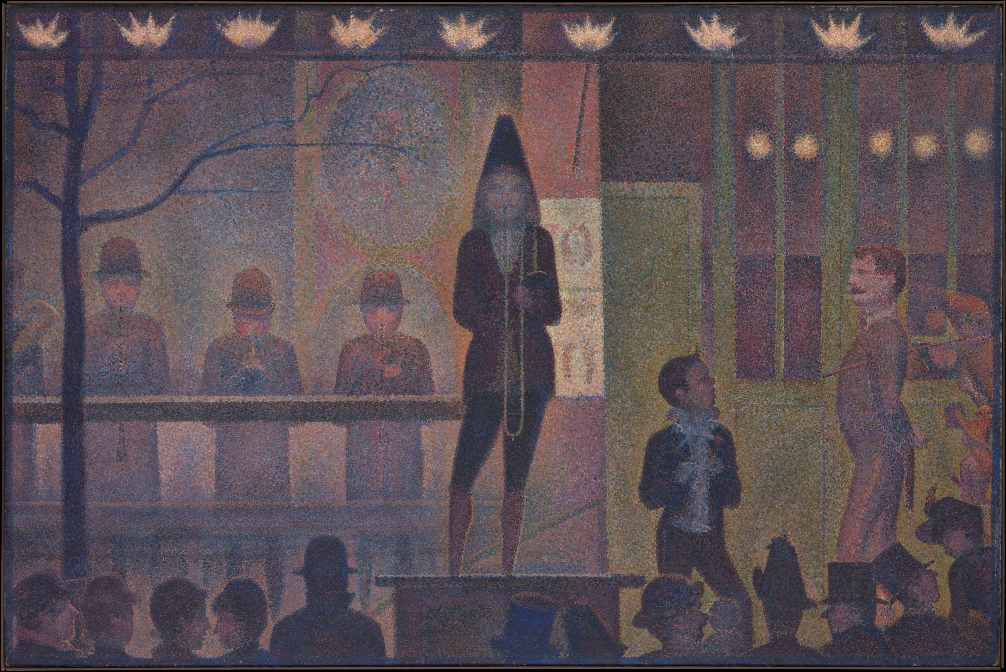
Notes:
Dans son tableau Parade de cirque, peint en 1887-1888, Georges Seurat emploie les premiers termes de la suite : un personnage central, deux personnages à droite, trois musiciens, cinq banderoles ou cinq spectateurs en bas à gauche, huit à droite, treize en tout

Slide 18
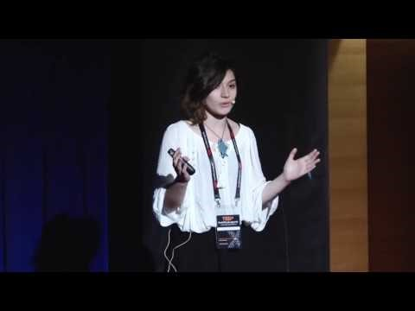
Fibonacci en musique

